Slide 1
Patologi Radang dan Gangguan Keseimbangan Cairan
Dr.Henny Saraswati, S.Si, M,Biomed

Slide 2
Kemampuan Akhir yang Diharapkan
Mengidentifikasikan proses patologis radang dan gangguan keseimbangan cairan yang menggangu proses tumbuh kembang

Slide 3
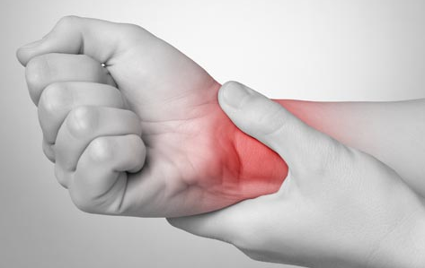
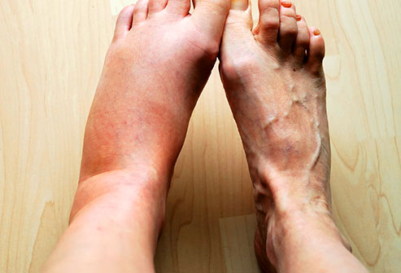
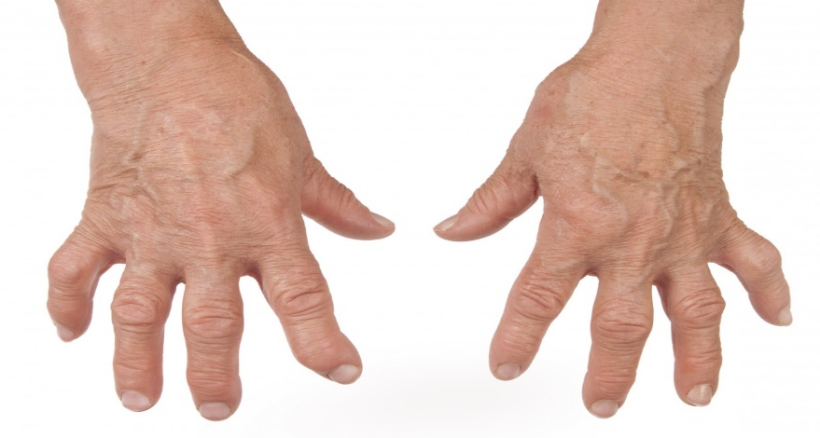
Radang = Inflamasi
= Inflammation
??

Slide 4
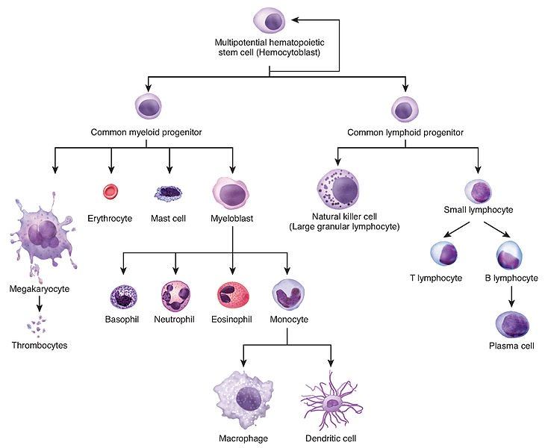
Hematopoiesis

Slide 5
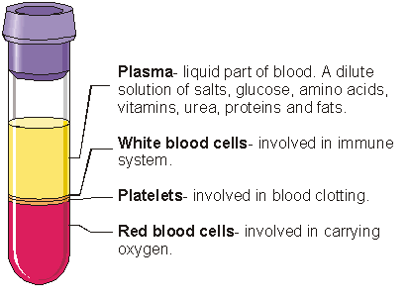
Komponen darah
Darah terdiri dari beberapa komponen, yaitu :
Plasma darah
Sel-sel darah merah
Sel-sel darah putih
Platelet

Slide 6
Komponen darah
Plasma berbentuk cair terdiri dari air, protein, asam-asam amino, ion-ion, glukosa, vitamin, lemak
Plasma yang sudah dihilangkan faktor pembekuan darahnya disebut serum
Sel-sel darah merah berfungsi membawa oksigen
Sel-sel darah putih berperan dalam respon imun
Platelet berperan dalam pembekuan darah

Slide 7
Sel darah putih (white blood cells)
Bisa dibedakan menjadi 2 kelompok besar :
Granulosit → memiliki granula
Agranulosit → tidak memiliki granula
Sel-sel granulosit antara lain : netrofil, eusinofil dan basophil
Sel-sel agranulosit : monosit dan limfosit

Slide 8
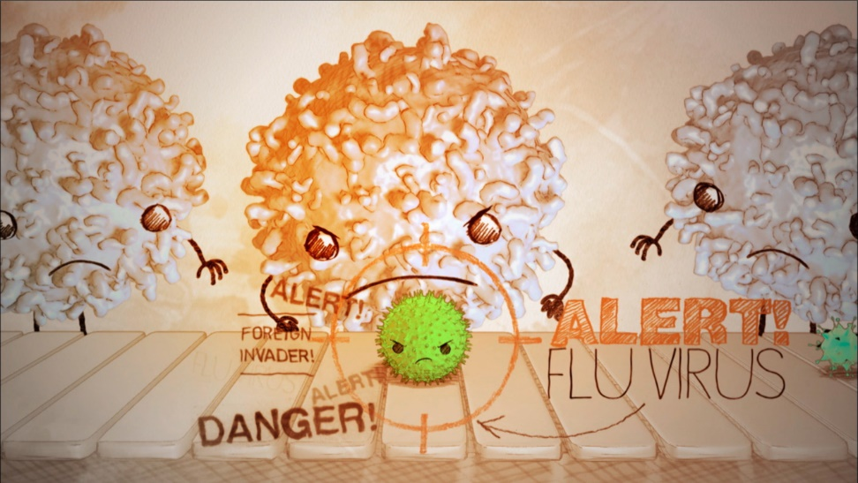
Respon Imun
Respon kekebalan tubuh untuk melawan patogen (penyebab penyakit, mis. Bakteri, virus, jamur, protozoa, dll)
Dibagi menjadi 2 :
Respon imun non spesifik (innate, non adaptif)
Respon imun spesifik (adaptif)

Slide 9
Respon Imun Non Spesifik (Innate)
Telah tersedia sebelum adanya infeksi, misal : kulit yang sehat
Bereaksi terhadap semua patogen (tidak spesifik)
Sifat reaksi tidak berlangsung lama → beberapa jam
Mampu membedakan antigen dengan protein normal tubuh

Slide 10
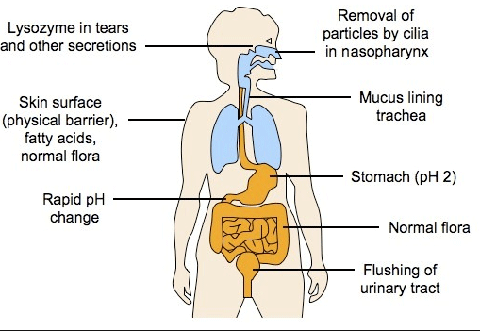
Komponen Respon Imun Non Spesifik (Innate)
Kulit yang sehat
Air mata
Keringat
Lendir pada permukaan mukosa
Flora normal (probiotik)
Silia pada nasofaring

Slide 11
Komponen Respon Imun Non Spesifik (Innate)
Beberapa sel fagositik (makrofag, netrofil, sel dendritik)
Sel-sel non fagositik (sel mast, sel NK)
Protein komplemen (protein plasma)

Slide 12
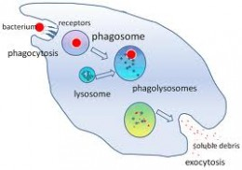
Fagositosis

Slide 14
Sitokin
Protein yang dikeluarkan oleh sel dan berfungsi pada sel tersebut atau sel-sel lain di sekitarnya
Fungsi sitokin adalah :
Mengaktivasi sel-sel imun untuk mengeliminasi mikroba
Mengatur hematopoiesis
Membantu terjadinya peradangan/inflamasi

Slide 15
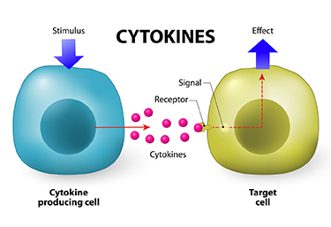

Slide 16
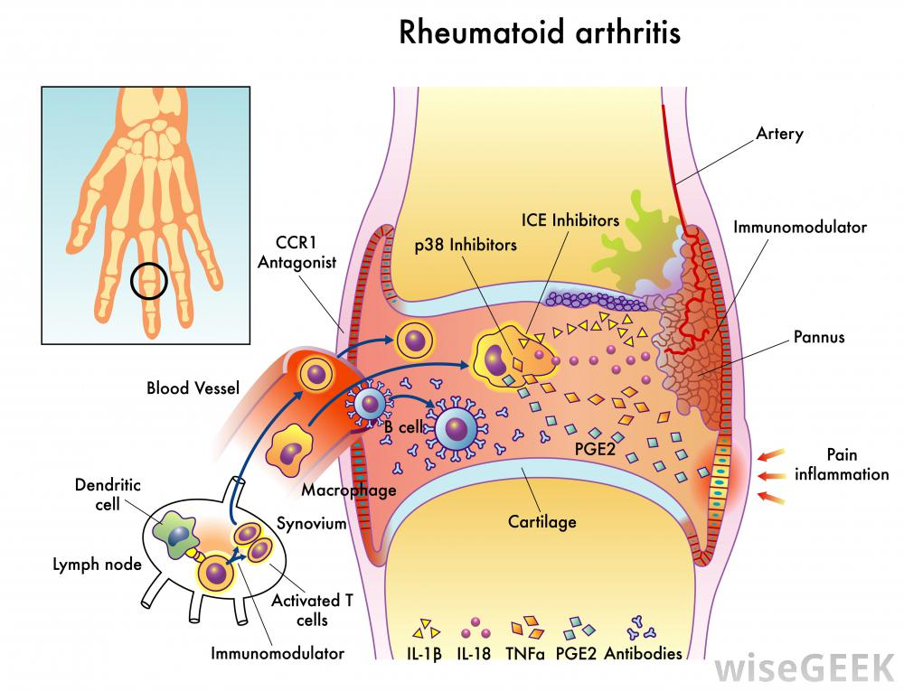
Sitokin Pro-inflamasi
Adalah sitokin yang memicu proses peradangan
Mempermudah mobilisasi sel-sel fagositik menuju ke tempat infeksi
Contohnya : IL-1 (Interleukin 1), IL-6, TNFα (Tumor Necrosis Factor α)

Slide 17
Sitokin Anti-inflamasi
Sitokin yang menghambat proses peradangan
Contohnya : IL-10 (Interleukin 10), IL-4, IL-13

Slide 18
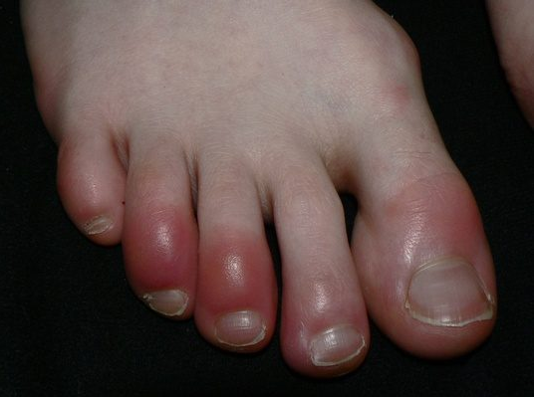
Radang
Adalah suatu proses eliminasi patogen dengan cara menghadirkan banyak sel-sel fagosit dan sitokin ke tempat infeksi
Akan mengakibatkan pembengkakan atau rasa sakit pada daerah infeksi
Fungsi dari peradangan adalah melindungi tubuh dari infeksi patogen

Slide 19
Tanda-tanda Inflamasi

Slide 20
Tanda-tanda Radang
Panas (calor)
Kemerahan (rubor)
Sakit (dolor)
Bengkak (tumor)
Kehilangan fungsi (function laesa)

Slide 21
Radang
Peradangan bisa dibagi menjadi 2, yaitu :
Peradangan akut
Peradangan kronis
Peradangan kronis ini akan menyebabkan penyakit atau ketidaknyamanan pada individu

Slide 22
Radang akut VS kronis
Radang Akut | Radang Kronis
Terjadi pada awal proses radang | Reaksi radang yang berlanjut
Tidak ada kerusakan sel | Terjadi kerusakan sel
Gejalanya cepat timbul | Gejalanya tidak cepat timbul, setelah beberapa waktu
Gejala tidak menetap, cepat hilang | Gejala menetap lama, bisa bertahun-tahun

Slide 23
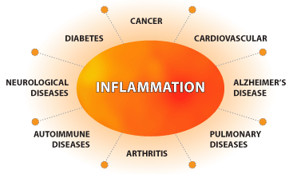
Penyakit yang Disebabkan oleh Peradangan
Pada kondisi normal peradangan merupakan cara tubuh melindungi diri dari serangan patogen
Tetapi, terkadang peradangan dapat menghasilkan efek yang merusak tubuh → penyakit
Hal ini disebabkan peradangan yang berlebih serta berlangsung lama pada tempat-tempat tertentu → peradangan kronis

Slide 24
Penyakit yang Disebabkan oleh Peradangan
Penyakit-penyakit yang disebabkan oleh peradangan :
Hipersensitivitas → lupus,rheumatoid arthritis,asma
Jantung → endokarditis, miokarditis, perikarditis
Sal.pernafasan → tonsillitis, laryngitis, pneumonia
Diabetes Tipe 2
Kanker → kanker hati, serviks
Alzheimer

Slide 25
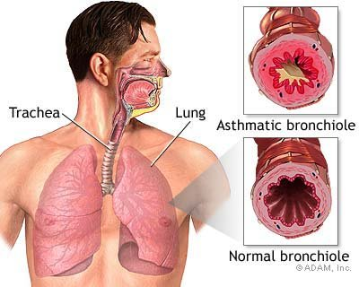
Asma
Hasil peradangan pada saluran pernafasan
Saluran pernafasan akan memyempit → mempersulit aliran udara masuk ke paru-paru
Peradangan ini dipicu oleh bahan-bahan non infeksius yang disebut alergen

Slide 26
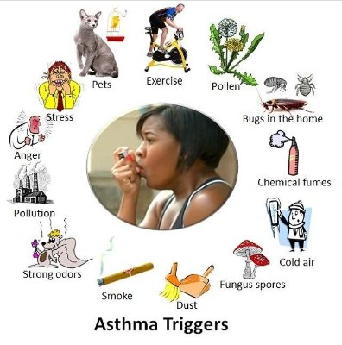
Pemicu Asma/Alergen

Slide 27
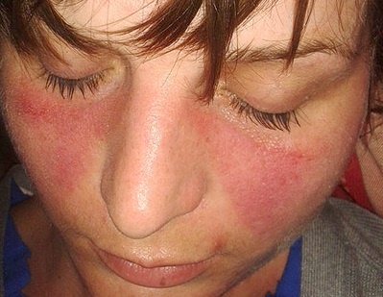
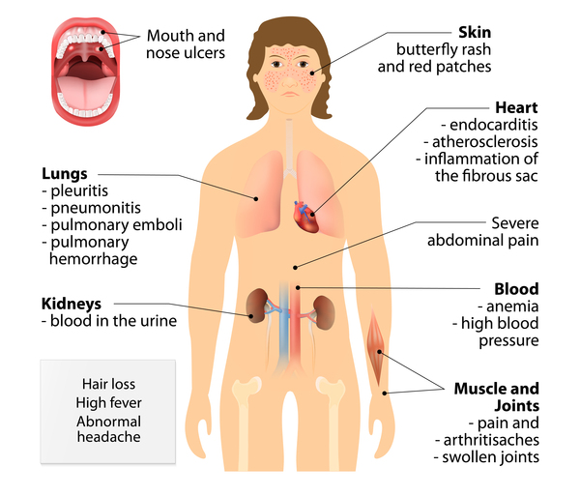
Systemic Lupus Erythematosus (SLE)
Salah satu penyakit autoimun→ respon imun menyerang protein tubuh
Merupakan kejadian inflamasi pada jaringan pengikat seperti pada tulang rawan (kartilago) dan pembuluh darah
Gejalanya : kurangnya nafsu makan, kelemahan otot, luka pada mulut, anemia, terdapat rash (ruam) merah pada muka yang berbentuk “kupu-kupu”
Kerusakan beberapa organ karena proses inflamasi ini bisa mengakibatkan kematian

Slide 28
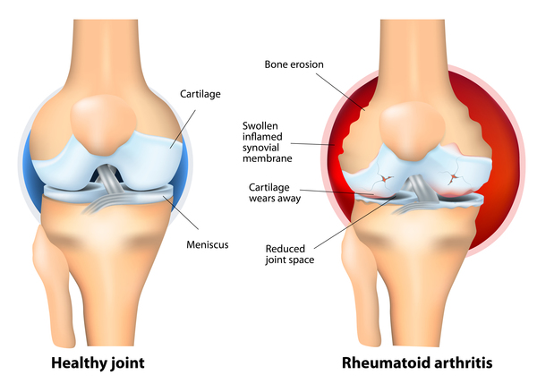
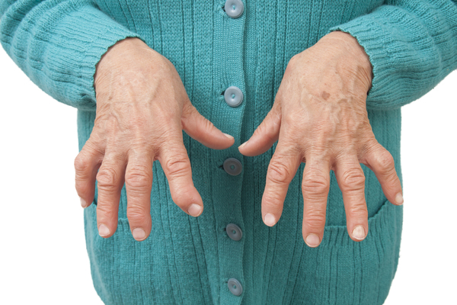
Rheumatoid Arthtritis
Proses inflamasi atau peradangan pada persendian
Paling sering menyerang persendian kaki dan tangan
Gejalanya : sakit, bengkak dan kaku pada persendian

Slide 29
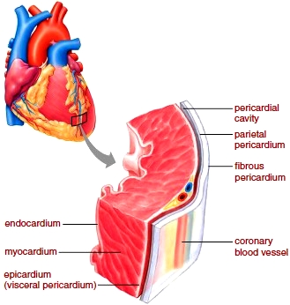
Perikarditis
Adalah peradangan pada lapisan perikardium
Perikardium adalah lapisan terluar dari jantung
Terdiri dari 3 bagian :
Perikardium fibrosa
Perikardium parietal
Perikardium viseral

Slide 30
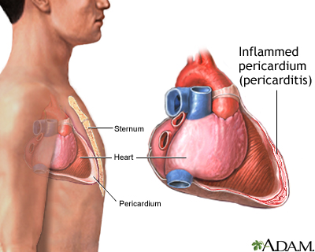
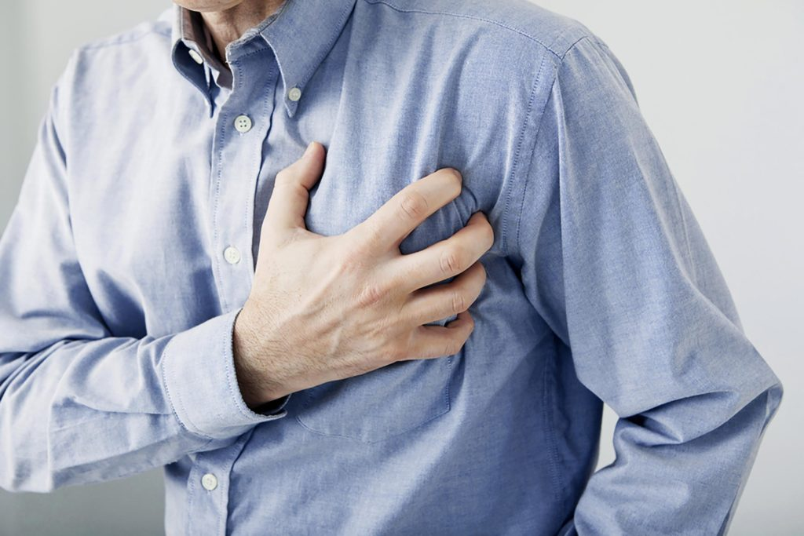
Perikarditis
Gejalanya : sakit pada dada bagian kiri
Umumnya dapat sembuh setelah istirahat beberapa waktu
Namun, beberapa memerlukan pengobatan lebih lanjut bahkan operasi (sangat jarang)

Slide 31
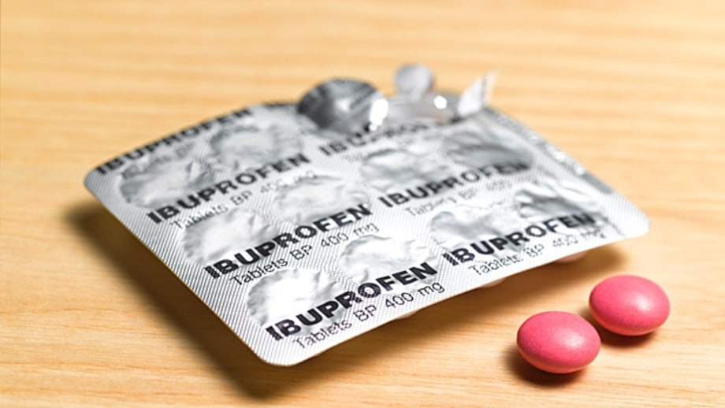
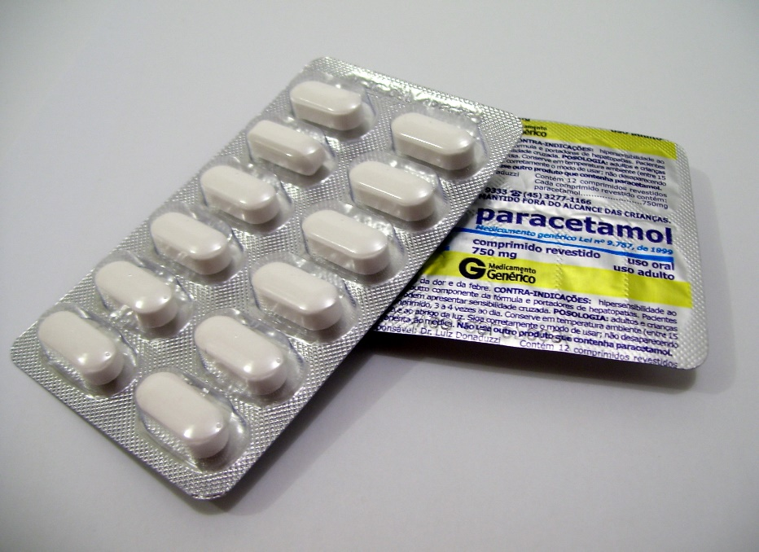
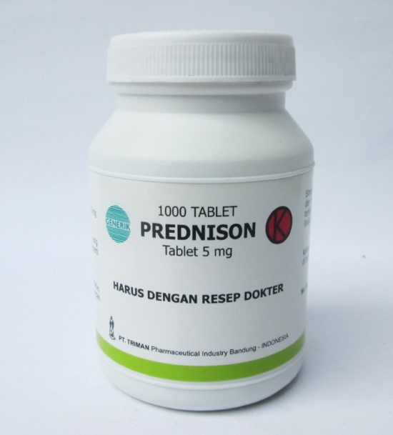
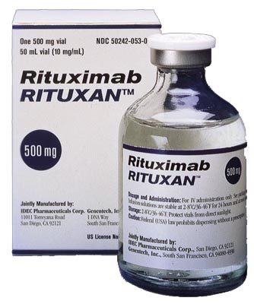
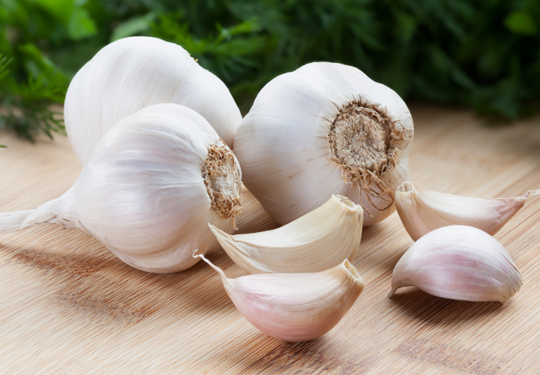
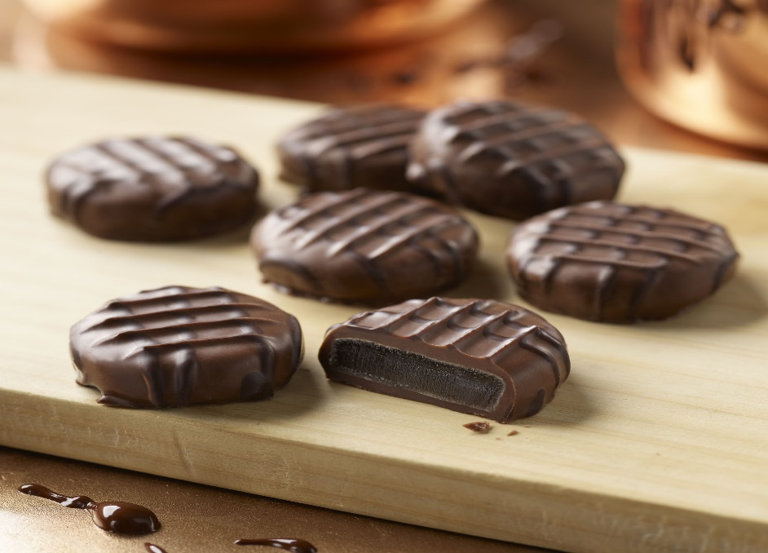
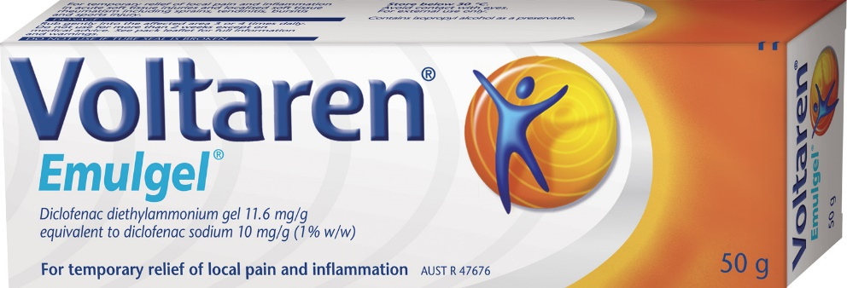
Pengobatan untuk Penyakit-penyakit Karena Peradangan
Peradangan kronis/berlebih dapat ditekan dengan menggunakan obat
Pengobatan ini bertujuan untuk melindungi sel dari kerusakan lebih lanjut
Terdapat beberapa obat anti-radang :
Non-steroidal Anti Inflammatory Drug (NSAID) → ibuprofen, aspirin
Acetaminophen → Paracetamol
Kortikosteroid → Prednison
Obat-obatan biologis (antibodi monoklonal) → rituximab, infliximab
Bahan-bahan alami → bawang putih, coklat, kacang-kacangan

Slide 32
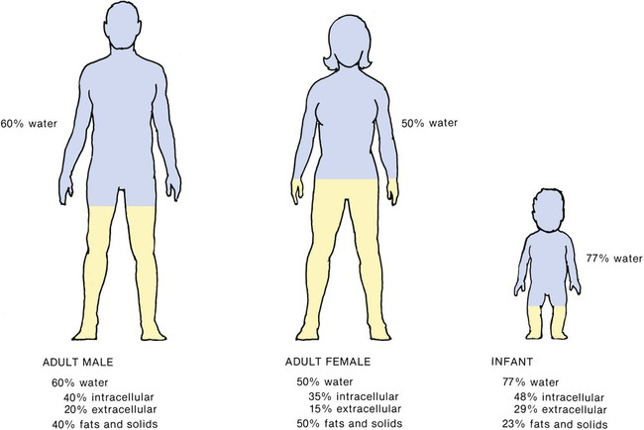
Gangguan Keseimbangan Cairan
Tubuh kita terdiri dari cairan dan molekul lain
Komposisi cairan dibandingkan molekul lain bervariasi tergantung usia, jenis kelamin serta kondisi tubuh

Slide 33
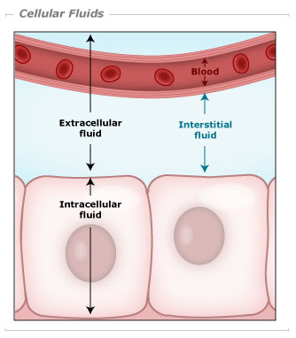
Gangguan Keseimbangan Cairan
Cairan dalam tubuh kita bisa dibagi menjadi 2 bagian, yaitu :
Cairan intrasel
Cairan di dalam sel
Menyusun 2/3 cairan dalam tubuh kita
Contohnya : sitoplasma
Cairan ekstrasel → di luar sel
Cairan di luar sel
Menyusun 1/3 cairan dalam tubuh kita
Contohnya : plasma darah dan cairan interstisial

Slide 34
Gangguan Keseimbangan Cairan
Secara normal, tubuh dapat kehilangan cairan melalui beberapa mekanisme seperti keringat dan urinari
Secara normal, kekurangan cairan ini dapat digantikan oleh asupan dari luar, seperti minuman
Namun, pada saat-saat tertentu tubuh kehilangan kemampuan untuk menjaga keseimbangan cairan tubuh :
Cairan yang keluar dari tubuh > cairan yang masuk ke dalam tubuh
Cairan yang ada di dalam tubuh > cairan yang dikeluarkan dari tubuh
Hal ini mengakibatkan gangguan keseimbangan cairan tubuh

Slide 35
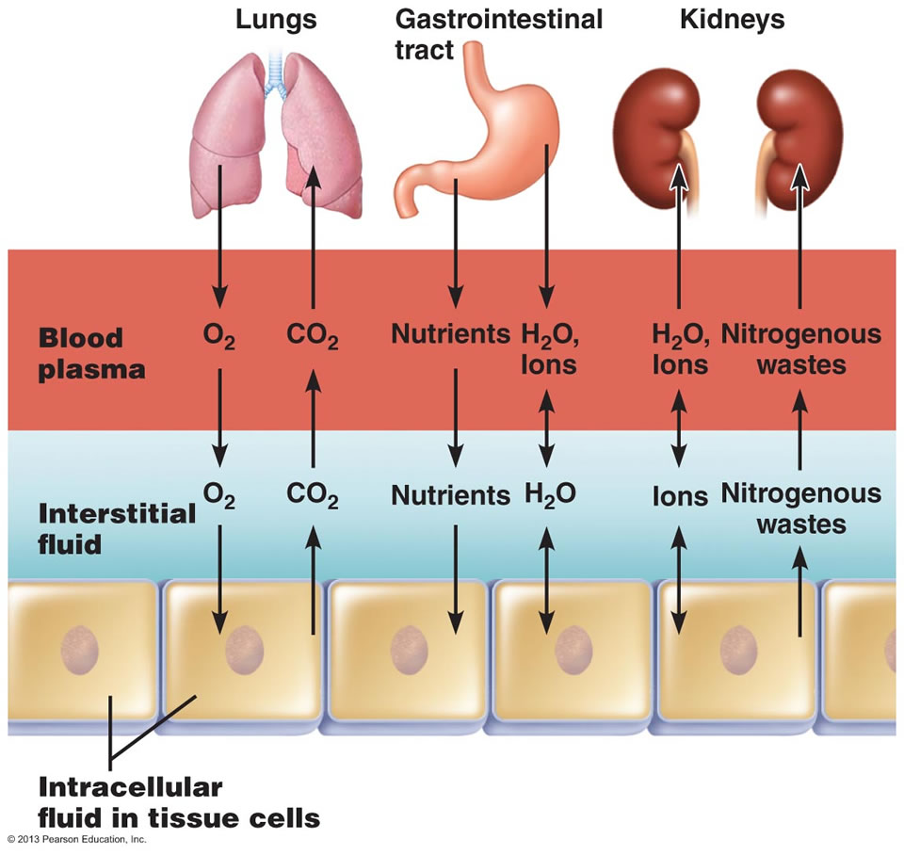
Gangguan Keseimbangan Cairan
Gangguan keseimbangan cairan dapat membahayakan dikarenakan cairan tubuh membawa nutrisi, oksigen (O₂), karbon dioksida (CO₂) dan bahan-bahan berbahaya dari dan ke luar tubuh
Cairan tubuh juga berperan dalam mengatur suhu tubuh

Slide 36
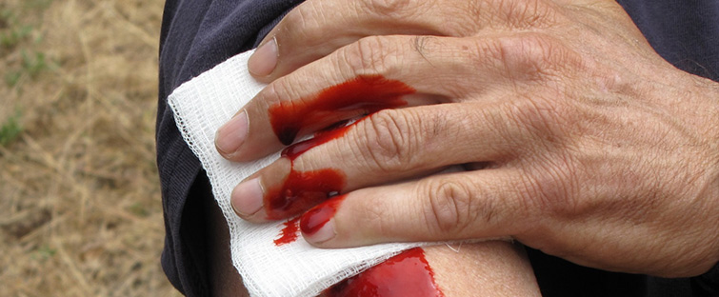
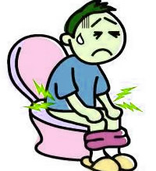
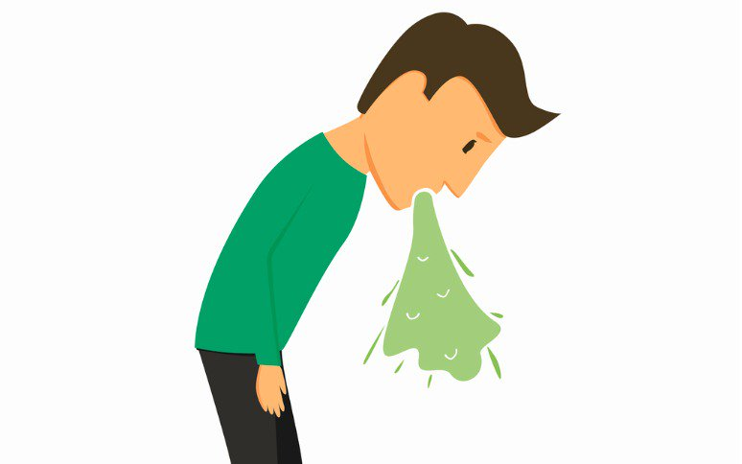
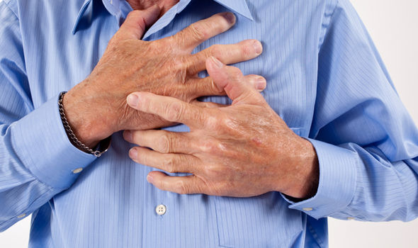
Penyebab Gangguan Keseimbangan Cairan
Trauma yang menyebabkan banyaknya darah yang keluar
Diare, muntah, serta demam tinggi
Adanya kegagalan jantung, sehingga jantung tidak dapat memompa cairan tubuh menuju ke ginjal
Kegagalan ginjal kronis yang mengakibatkan penurunan fungsi ginjal dalam mengeluarkan kelebihan cairan pada tubuh

Slide 37
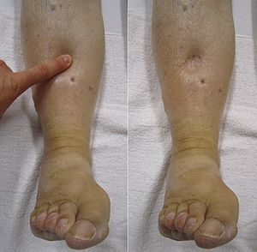
Oedema/Edema
Akumulasi cairan yang terdapat pada daerah bawah kulit
Gejala yang khas adalah pembengkakan pada daerah yang terkena
Umumnya terjadi pada tungkai kaki, kaki, tangan
Dapat dideteksi dengan menekan bagian yang bengkak, apabila terdapat bekas tekanan maka terjadi Edema → disebut Pitting Edema
“Pitting edema”

Slide 38
Oedema/Edema
Selain pada alat gerak, edema juga bisa terjadi di paru-paru (pulmonary edema), otak (cerebral edema), rongga perut (ascites), mata dengan glaucoma, dll
Edema bisa disebabkan karena malnutrisi (kekurangan asupan gizi)
Edema ringan umumnya dapat sembuh sendiri, namun edema berat harus mengikuti terapi dari dokter seperti pemberian obat diuretik

Slide 39
Hiperemia
Peningkatan jumlah darah pada pembuluh darah untuk memenuhi kebutuhan jaringan
Bisa dibagi menjadi 2 :
Hiperemia aktif
Terjadi pada pembuluh darah arteri
Peningkatan volume darah pada pembuluh kapiler
Hiperemia pasif
Terjadi pada pembuluh darah vena
Terhentinya aliran darah pada vena

Slide 40
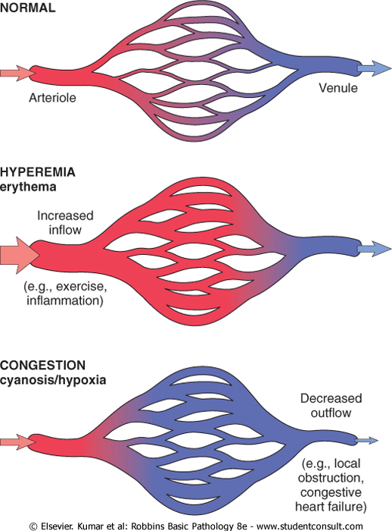
Hiperemia Aktif dan Pasif (Congestion)

Slide 41
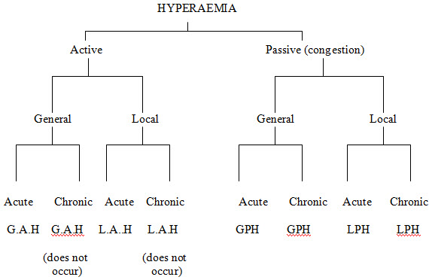
Hiperemia
Secara patologi hiperemia dapat digolongkan menjadi :

Slide 42
Hiperemia
Hipermia lokal : terjadi pada daerah tertentu
Hiperemia general : bersifat sistemik, bisa melibatkan seluruh organ pada tubuh

Slide 43
Hiperemia aktif
Secara fisiologis, hiperemia dapat terjadi pada :
Kondisi setelah makan, organ pencernaan membutuhkan banyak oksigen untuk mencerna
Kondisi berolahraga, jaringan otot membutuhkan banyak oksigen
Kondisi psikologis seperti rasa malu, gugup, kegembiraan (blushing on face)

Slide 44
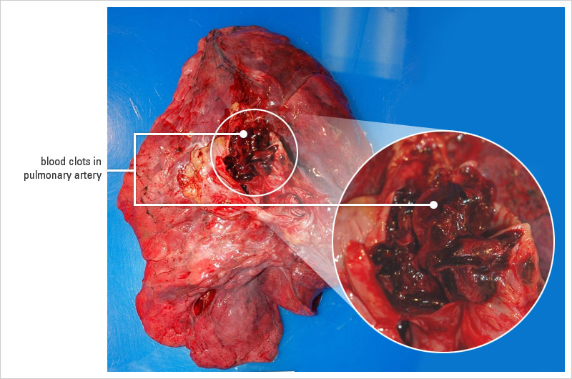
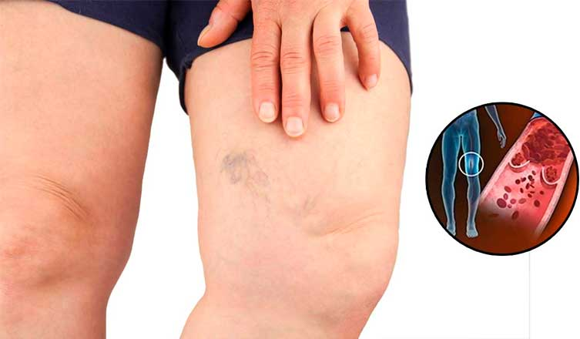
Hiperemia pasif
Daerah yang terkena berwarna merah kehitaman
Contohnya pada thrombosis dan emboli

Slide 45
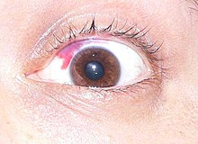
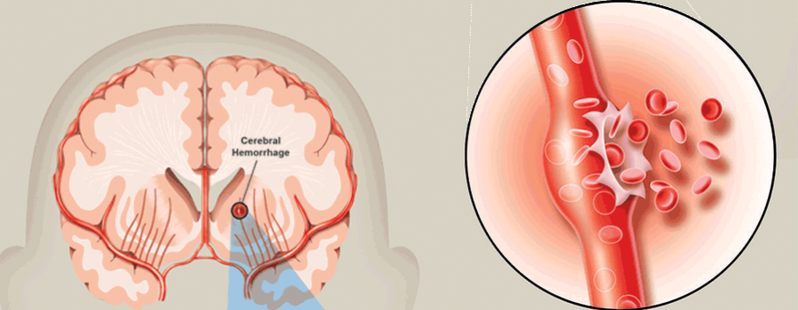
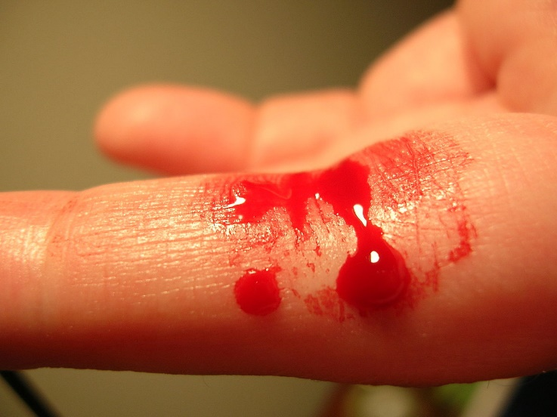
Hemoragi/Perdarahan
Adalah keluarnya darah dari pembuluh darah
Umumnya karena adanya kerusakan pada pembuluh darah
Hemoragi internal : darah keluar ke daerah rongga tubuh
Hemoragi eksternal : darah keluar dari tubuh

Slide 46
Klasifikasi Hemoragi
Kelas I
Darah yang keluar < 15%
Detak jantung normal
Nadi normal
Tekanan darah normal
Kulit berwarna merah muda dan hangat
Kelas II
Darah yang keluar 15-30%
Takikardia
Nadi melambat
Tekanan darah normal
Dingin pada ujung jari tangan dan kaki, muncul bintik-bintik merah

Slide 47
Klasifikasi Hemoragi
Kelas III
Darah yang hilang sebanyak 30-40%
Takikardia
Nadi cepat dan lemah
Penurunan tekanan darah
Dingin pada ujung tangan dan kaki, muncul bintik-bintik merah dan muka pucat
Kelas IV
Kehilangan darah > 40%
Takikardia yang parah
Nadi sangat lemah
Tekanan darah sangat turun
Ujung kaki dan tangan dingin
Koma

Slide 48
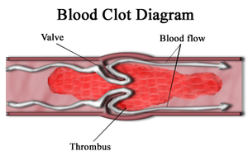
Trombus
Pembekuan darah pada pembuluh darah
Sebagai proteksi tubuh terhadap proses perdarahan
Namun dapat berakibat buruk pada tubuh pada trombosis
Bekuan darah yang terbentuk pada trombus juga dapat berpindah tempat melalui aliran ke jaringan lain → emboli

Slide 49
Proses terbentuknya trombus

Slide 50
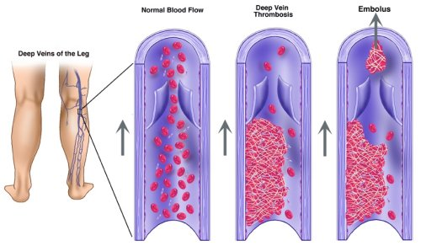
Emboli
Emboli dapat menyebabkan :
Stroke
Embolisme Paru
Embolisme dapat juga disebabkan karena :
Gelembung udara masuk ke pembuluh darah
Kolesterol → aterosklerosis

Slide 51
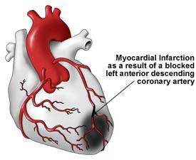
Infark
Adalah kematian sel (nekrosis) pada jaringan atau organ tertentu yang diakibatkan karena kurangnya pasokan darah
Hal ini bisa disebabkan oleh embolus arterial
Bisa terjadi pada :
Jantung (infatk miokardial) → menyebabkan kematian
Otak
Paru-paru
Limpa

Slide 52
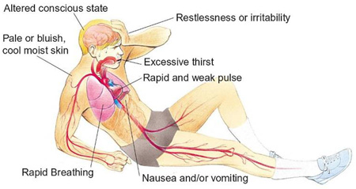
Shock
Kondisi penurunan fungsi tubuh karena berkurangnya pasokan oksigen dan nutrisi
Hal ini bisa disebabkan karena berkurangnya cairan tubuh yang beredar, misalnya kurangnya darah akibat luka
Tanda-tanda :
Nadi cepat tetapi lemah
Pernafasan cepat
Bibir dan jari-jari membiru
Gelisah
Pusing dan/atau muntah

